Slide 1



GiT / GiTHub

Slide 2
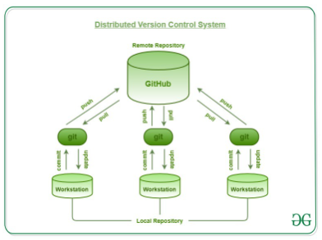
GitHub
GitHub, Git adlı bir sürüm kontrol sistemini (VCS) barındıran bulut tabanlı bir hizmettir.
Ahmet Bulutluoz Mayis 2022

Slide 3
Git
Git, bireysel küçük projelerden, ekip olarak calisilan çok büyük projelere kadar her şeyi hızlı ve verimli bir şekilde yonetmek için tasarlanmış ücretsiz ve açık kaynaklı, dağıtılmış bir sürüm kontrol sistemidir(distributed version control system).
Ahmet Bulutluoz Mayis 2022

Slide 4
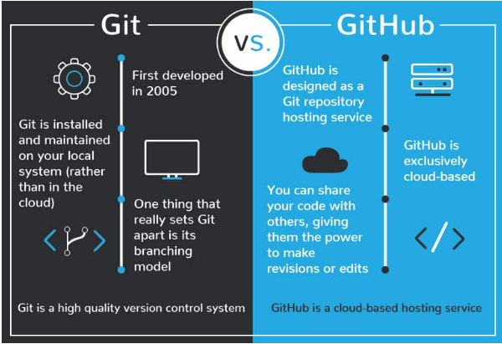
Git - githup
Git, kaynak kod geçmişinizi yönetmenize ve takip etmenize izin veren bir version kontrol sistemidir.
Ahmet Bulutluoz Mayis 2022
GitHub ise, Git depolarını(repo) yönetmenize izin veren bulut tabanlı bir barındırma(hosting) hizmetidir.

Slide 5
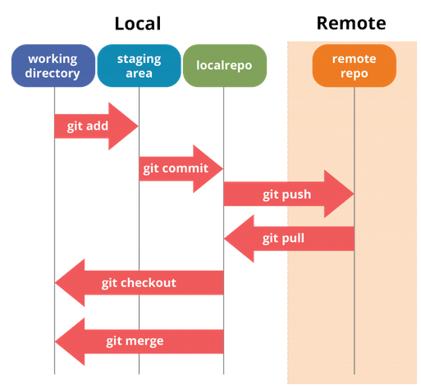
Kisisel kullanim
Kisisel kullanimda her bir projemiz icin GitHub’da bir repo olusturup, bunu istedigimiz araliklarla bilgisayariimiz veya GitHub’daki hali uzerinden birlestirebiliriz.
Ahmet Bulutluoz Mayis 2022
Kodumuzu her birlestirdigimizde, git projenin bir yedegini alir(version).

Slide 6
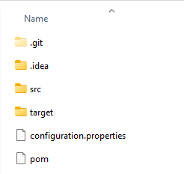
Kisisel kullanim
Git bilgisayarimizdaki klasor yapisi uzerinden calisir.
Siz kodlarinizi yazdiginiz bir projede calissaniz bile, Git o kodlarin kayitli oldugu klasor uzerinden kontrollerini ve guncellemelerini yapar
Bir klasorun, git tarafindan kontrol edilip edilmedigini anlamak isterseniz, o klasor icerisinde “Gizli dosyalari goster” ayarini acarak, .git klasoru olup olmadigina bakabilirsiniz
Kodumuzu her birlestirdigimizde, git projenin bir yedegini alir(version).
Ahmet Bulutluoz Mayis 2022
Projemiz buyuk oldugunda her seferinde yeniden yedek almak, cok buyuk depolama alanlari gerektireceginden, Git yeni versiyonlar icin sadece degisiklikleri kaydeder.

Slide 7
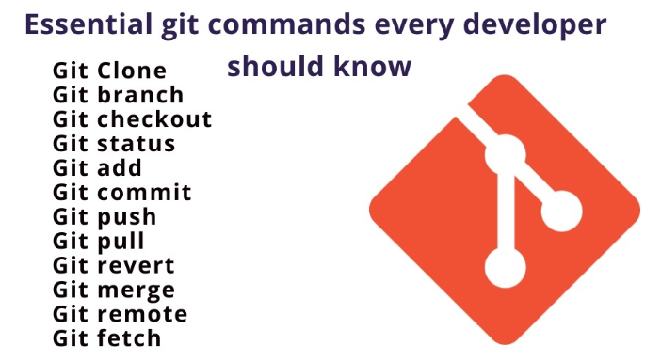
Git komutlari
Git komutlarini CMD(Command Prompt) ile veya kullandigimiz programlarin terminal yapilariyla kullanabilirsiniz.
Gunumuzde GitHub Desktop gibi uygulamalar Command Prompt ihtiyaci olmadan da calismaniza izin verse de version kontrolu icin temel git komutlarini kullanmayi bilmelisiniz.
Git komutlarini ezberlemek zorunda degilsiniz. Google ile basit bir arama yaptiginizda tum komutlar ve ne ise yaradiklari karsiniza cikacaktir.
Git bilgisayarlarimizdaki windows benzeri uygulamalarla degil, bilgisayarlarin ilk kullanilmaya basladigi donemdeki gibi, siyah ekrana yazilan komutlarla calisir.
Ahmet Bulutluoz Mayis 2022

Slide 8
Kisisel kullanim
Kisisel kullanimda yapacagimiz tum islemler, kendi bilgisayarimizdaki local repository ile GitHub’daki Remote Repository arasinda senkronizasyondan ibarettir.
1. Bilgisayarimizdaki bir dosyayi ilk defa Git’e tanitip, Github’da olusturacagimiz bir repo’ya yukleme
A. Local’de repo olusturma git init
1. Bilgisayarimizdaki bir dosyayi ilk defa Git’e tanitip, Github’da olusturacagimiz bir repo’ya yukleme
Ahmet Bulutluoz Mayis 2022
B. Klasorumuzdeki tum dosyalari local’deki repoya yukleme git add .
C. Local repoda version olusturma git commit –m “isim”
D. Remote repo’yu Github’da olusturun
E. Remote repo’daki branch’i tanimlayin : git branch -M main
F. Remote repo ile local repoyu baglama
git remote add origin “https://github.com/repoPath”
G. Remote repo’yu ile local repoyu senkronize etme
git push –u origin main

Slide 9
Kisisel kullanim
2. Bilgisayarimizdaki local repo’da yaptigimiz degisiklikleri Github’daki repo ile senkronizasyon
A. Klasorumuzdeki tum dosyalari local’deki repoya yukleme git add .
2. Bilgisayarimizdaki local repo’da yaptigimiz degisiklikleri Github’daki repo ile senkronizasyon
B. Local repoda version olusturma git commit –m “isim”
Ahmet Bulutluoz Mayis 2022
C. Remote repo’yu ile local repoyu senkronize etme
git push

Slide 10
Kisisel kullanim
3. Github’da begendigimiz ve erisim yetkimiz olan bir repo’yu bilgisayarimiza indirme
A. Istedigimiz repo’yu bilgisayarimiza indirecegimiz ve senkronizasyon yapacagimiz bir klasor/proje olusturalim
B. Klasor/proje icin komut ekranini acalim
3. Github’da begendigimiz ve erisim yetkimiz olan bir repo’yu bilgisayarimiza indirme
Ahmet Bulutluoz Mayis 2022
C. Klasor/proje’yi git’e tanitalim git init
D. Remote repo’nun linkini kopyalayalim
E. Remote repo’yu bilgisayarimizdaki klasor/proje’ye indirelim
git pull githup repo linki
Sonraki indirmelerde : D. ve E. maddelerini yapmamiz yeterli olacaktir.

Slide 11
Kisisel kullanim
4. Github’daki repo’muzu farkli bir klasore indirip, o klasor uzerinden senkronizasyon
A. Istedigimiz repo’yu bilgisayarimiza indirecegimiz ve senkronizasyon yapacagimiz bir klasor/proje olusturalim
B. Klasor/proje icin komut ekranini acalim
4. Github’daki repo’muzu farkli bir klasore indirip, o klasor uzerinden senkronizasyon
C. Klasor/proje’yi git’e tanitalim git init
Ahmet Bulutluoz Mayis 2022
D. Remote repo’nun linkini kopyalayalim
E. Remote repo’yu bilgisayarimizdaki klasor/proje’ye indirelim
git pull githup repo linki
F. Remote repo’daki branch’i tanimlayin : git branch -M main
G. Remote repo ile local repoyu baglama
git remote add origin “https://github.com/repoPath”
H. Remote repo’yu ile local repoyu senkronize etme
git push –u origin main

